Slide 1


DIGITAL TIME

Slide 2
SOBRE A EMPRESA
Fundada no início de 2019 por um grupo de universitários, a Digital-Time, uma empresa de consultoria especializada em produzir softwares, sendo que, esses softwares vão de encontro as necessidades dos nossos clientes e a demanda do mercado.

Slide 3
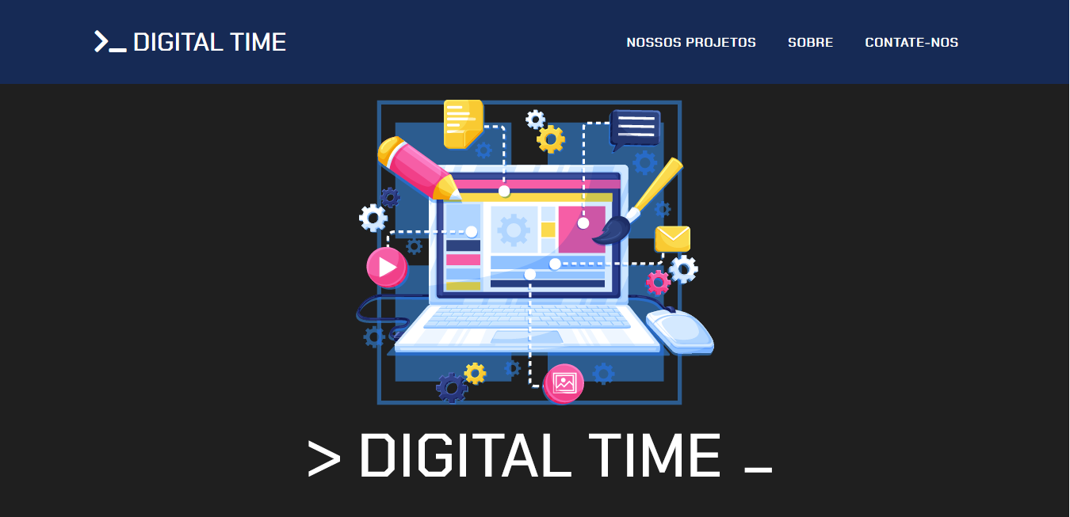
SITE
DIGITAL TIME

Slide 4

SGTS

Slide 5

SOBRE O PROJETO
DIGITAL TIME
Sistema Gerenciador de Temperatura de Servidores
Porque utilizar o SGTS:
Lidar com problemas e soluções
Prejuízo econômico e credibilidade da empresa
Consumo excessivo de energia
Emissão de gases corrosivos
Perda de dados
Falha em site de E-commerce
Falha em transferências bancárias
Lentidão no processamento

Slide 6
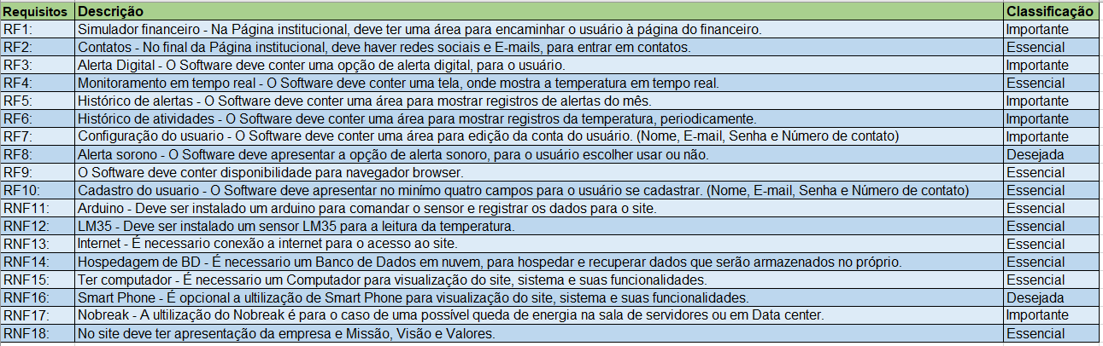
REQUISITOS
DIGITAL TIME

Slide 7






COMO FUNCIONA?
DIGITAL TIME

Slide 8




DIGITAL TIME

Slide 9
Obrigado pela atenção!

